Slide 1
数据结构算法选讲
石家庄二中
任羽辰

Slide 2
Basic part
变量
数组
链表
栈
队列
（不讲了）

Slide 3
Easy part
单调队列
单调栈
二叉堆（priority_queue）
并查集
set/multiset/map能搞定的平衡树问题

Slide 4
单调队列

Slide 5
单调队列，即单调递减或单调递增的队列。
百度百科
他说的很有道理但是我什么都没懂

Slide 6
什么是单调队列？
一个双端队列
队内元素是单调的
每个元素只进队一次，出队一次
操作每个元素的均摊复杂度很小

Slide 7
如何实现/使用单调队列？
手写队列~ （用STL中的deque也是兹磁的 只是会慢
将当前元素和队尾元素进行比较，如果比队尾元素优，则队尾元素 出队；直到不比队尾元素优，将当前元素进队
检查队头，若不满足位置、距离等条件则出队，直到队头满足条件
检查后的队头元素即为最优值
对于每一个元素a[i]都执行以上的操作

Slide 8
单调队列的应用范围？
有一些裸题 （但是不经常见
1D-1D动态规划 ->“单调队列优化DP”

Slide 9
POJ 2823
回顾一下这道题
题意：
给你一个长度为n的数组，一个长为k的滑动窗口从最左移至最右端，你只能见到窗口的k个数，每次窗体向右移动一位。求窗口在每个位置，窗口内数据的最大值/最小值

Slide 10
POJ 2823
Window position | Minimum value | Maximum value
[1 3 -1] -3 5 3 6 7 | -1 | 3
1 [3 -1 -3] 5 3 6 7 | -3 | 3
1 3 [-1 -3 5] 3 6 7 | -3 | 5
1 3 -1 [-3 5 3] 6 7 | -3 | 5
1 3 -1 -3 [5 3 6] 7 | 3 | 6
1 3 -1 -3 5 [3 6 7] | 3 | 7

Slide 11
POJ 2823
思路：
（以最小值为例）
先将前k个元素入队，此后每次在队尾加入a[k+1...n]，在插入元素中同时进行以下操作：
1、将队尾所有大于a[i]的值弹出队列
2、插入a[i]到队尾
3、判断队首元素位置是否超出i-k
队首即为答案

Slide 12
//By SiriusRen
#include <deque>
#include <cstdio>
using namespace std;
int n,m,a[1000500];
struct Node{int pos,weight;Node(){}Node(int x,int y){pos=x,weight=y;}}ans[1000500];
deque<Node>maxx,minn;
int main(){
scanf("%d%d",&n,&m);
for(int i=1;i<=n;i++)scanf("%d",&a[i]);
for(int i=1;i<=n;i++){
if(!maxx.empty()&&maxx.front().pos+m<=i)maxx.pop_front();
if(!minn.empty()&&minn.front().pos+m<=i)minn.pop_front();
while(!maxx.empty()&&maxx.back().weight<=a[i])maxx.pop_back();
while(!minn.empty()&&minn.back().weight>=a[i])minn.pop_back();
maxx.push_back(Node(i,a[i])),minn.push_back(Node(i,a[i]));
ans[i].pos=maxx.front().weight,ans[i].weight=minn.front().weight;
}
for(int i=m;i<=n;i++)printf("%d ",ans[i].weight);
putchar('\n’);
for(int i=m;i<=n;i++)printf("%d ",ans[i].pos);
}

Slide 13
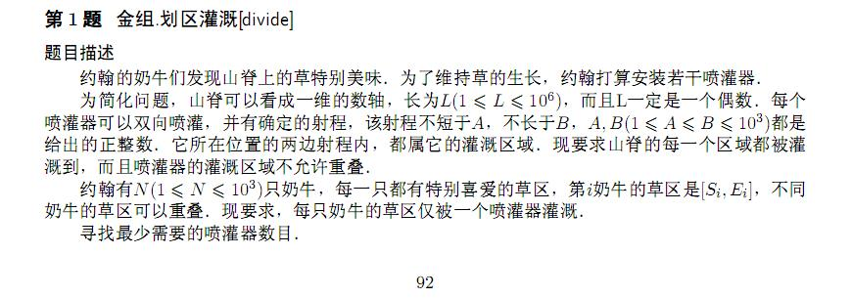
POJ 2373

Slide 14
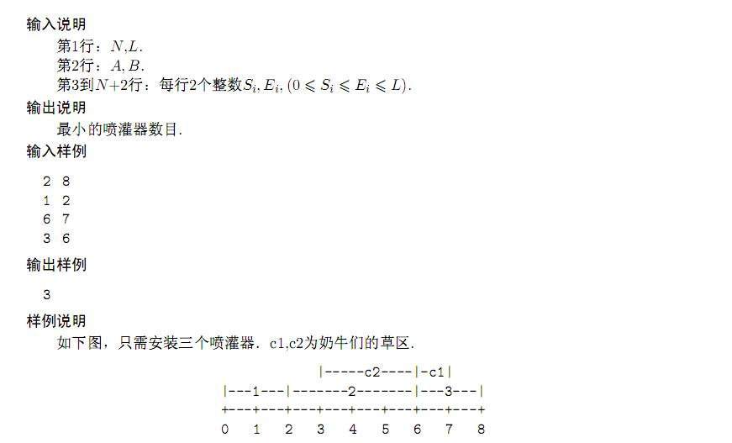
POJ 2373

Slide 15
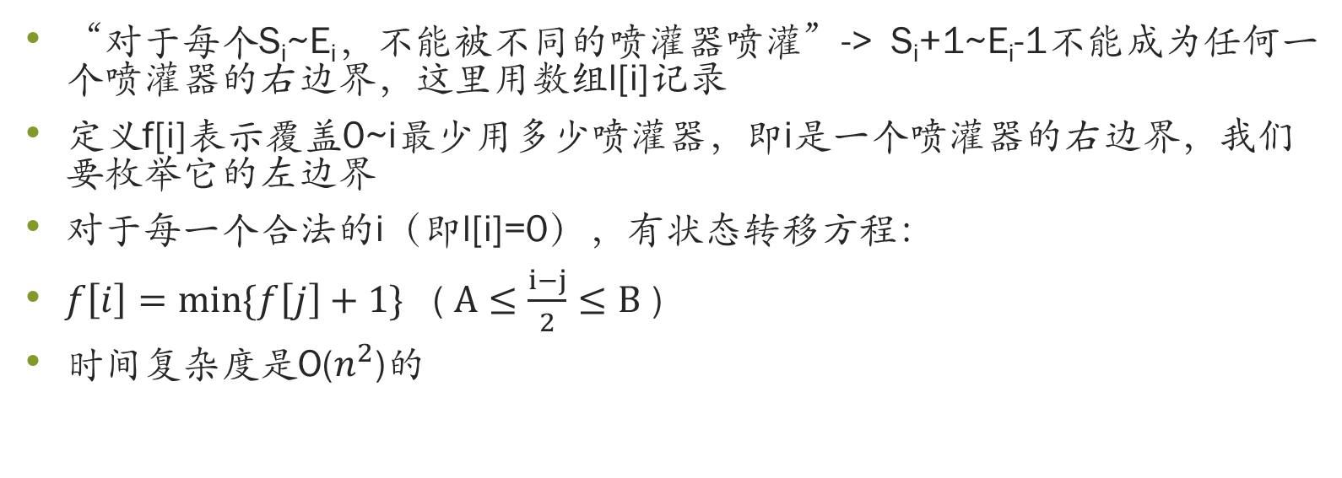
POJ 2373
“对于每个S_{i}~E_{i}，不能被不同的喷灌器喷灌”-> S_{i}+1~E_{i}-1不能成为任何一个喷灌器的右边界，这里用数组l[i]记录
定义f[i]表示覆盖0~i最少用多少喷灌器，即i是一个喷灌器的右边界，我们要枚举它的左边界
对于每一个合法的i（即l[i]=0），有状态转移方程：
$f\left[i\right]=\min{\{f\left[j\right]+1}\}$ ( $A≤\frac{i−j}{2}≤B$ )
时间复杂度是O($n^{2}$)的

Slide 16
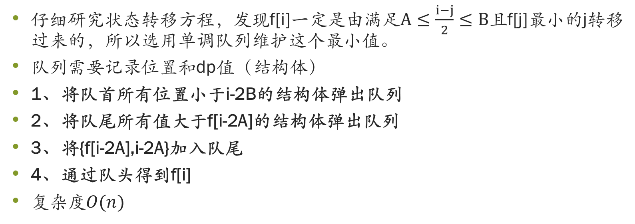
POJ 2373
仔细研究状态转移方程，发现f[i]一定是由满足$A≤\frac{i−j}{2}≤B$且f[j]最小的j转移过来的，所以选用单调队列维护这个最小值。
队列需要记录位置和dp值（结构体）
1、将队首所有位置小于i-2B的结构体弹出队列
2、将队尾所有值大于f[i-2A]的结构体弹出队列
3、将{f[i-2A],i-2A}加入队尾
4、通过队头得到f[i]
复杂度$O(n)$

Slide 17
BZOJ 3831
题意：
给出一片树林，树排成一排，每一棵树都有一个高度。从第一棵树出发，每次可以跳到i+k棵之前，跳到小于自己高度的树上不需要花费体力，否则需要花费一点体力，问到最后一棵树最少需要多少体力

Slide 18
BZOJ 3831
思路：
DP方程： f[i] = min{f[j] + (height[i]≥height[j])} (i-j≤k)
1、将所有i-队头>k的值弹出队列
2、通过队头得到f[i]
3、将f[队尾]>f[i]||(f[队尾]==f[i]&&a[队尾]<=a[i])的值弹出队列
4、将i加入队尾

Slide 19
单调栈

Slide 20
单调栈，单调递增或单调减的栈，跟单调队列差不多，但是只用到它的一端，利用它可以用来解决一些ACM/ICPC和OI的题目，如……
百度百科
他说的很有道理但是我还是什么都没懂

Slide 21
什么是单调栈？
一个栈
栈内元素是单调的
每个元素只进栈一次，出栈一次
操作每个元素的均摊复杂度很小

Slide 22
如何实现/使用单调栈？
手写最好啦 （也可以用STL中的stack）
初始化栈为空，并在之后始终保持栈顶元素为最值
将当前元素和栈顶元素比较，若优于栈顶元素，则栈顶元素出栈；直到当前元素不优于栈顶元素，当前元素进栈
对于每一个元素a[i]都执行以上的操作

Slide 23
POJ 3250
题意：
一群高度不完全相同的牛从左到右站成一排，每头牛只能看见它右边的比它矮的牛的发型，若遇到一头高度大于或等于它的牛，则无法继续看到这头牛后面的其他牛。
给出这些牛的高度，要求每头牛可以看到的牛的数量的和。

Slide 24
POJ 3250
思路：
把要求作一下转换，其实就是要求每头牛被看到的次数之和。这个可以使用单调栈来解决。
从左到右依次读取当前牛的高度，从栈顶开始把高度小于或等于当前牛的高度的那些元素删除，此时栈中剩下的元素的数量就是可以看见当前牛的其他牛的数量。把这个数量加在一起，就可以得到最后的答案了。

Slide 25
POJ 3250
#include <stack>
#include <cstdio>
using namespace std;
stack<int>st;
int main(){
long long n,xx,ans=0;
scanf("%lld",&n);
for(int i=1;i<=n;i++){
scanf("%lld",&xx);
while(st.size()&&st.top()<=xx)st.pop();
ans+=st.size();st.push(xx);
}
printf("%lld\n",ans);
}

Slide 26
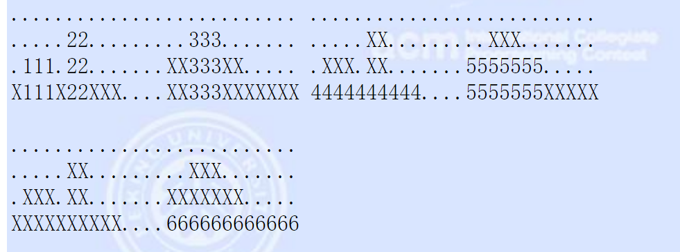
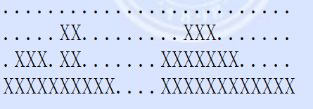
POJ 3044
题意：
给你城市的正视图，所有的大楼都是矩形，问最少可以看出有几个大楼。

Slide 27
POJ 3044
思路：
单调栈，先将0压栈，然后遍历n个数
设当前高度为y
如果栈顶元素大于y的话，就不断弹出栈顶元素并ans++，直到栈顶元素小于等于y
如果此时栈顶元素小于y的话，就将y压栈
否则continue。

Slide 28
二叉堆

Slide 29
什么是二叉堆？
一颗完全二叉树，每个节点有一个权值
父节点的权值总是大于等于（或小于等于）两个子节点的权值

Slide 30
常用特性
O(1) 的时间查询最大（小）值，直接取堆顶
O(logn) 的时间删除最大（小）值
O(logn) 的时间插入元素
O(n)的时间整体建堆

Slide 31
如何实现二叉堆？
存储：用一维数组直接表示，结点下标为x的左右儿子下标分别是2x 和2x+1
插入：先插入到数组末尾，不断向上调整直到比父结点不优为止
删除：将根结点和数组末尾的结点交换，然后删除数组末尾元素，从根结点开始向下调整直到比儿子结点都优为止
查询最值：取出第一个数
//这是手写版需要知道的

Slide 32
如何实现二叉堆？
需要知道的函数：
std::priority_queue::size
std::priority_queue::empty
std::priority_queue::top
std::priority_queue::pop
std::priority_queue::push
重载运算符
priority_queue<int,vector<int>,greater<int> > int类型的小根堆

Slide 33
二叉堆的应用范围？
常见于用堆贪心
堆优化Dijkstra
可以进行：
堆排序
等

Slide 34

BZOJ 1572
题意：
给定n项工作的截止时间和价值，每项工作需要1单位时间完成，求最大价值。$n≤{10}^{5}$

Slide 35
BZOJ 1572
按工作时间排序，如果工作能按时完成的工作就按时完成，如果工作不能按时完成就把之前价值最小的工作和当前作比较，取最优的情况。
考虑使用堆维护工作价值。

Slide 36
BZOJ 2802
题意：
每天上午进a_{i}的货物，中午有顾客买b_{i}个，我们可以满足他可以无视他，但若要满足顾客要求必须有足够的库存，问最多能满足多少顾客要求。

Slide 37
BZOJ 2802
思路：
我们先贪心当天能不能满足客户要求，如果能就尽量满足。
如果不能满足怎么办？作为一个无良的商家，可以退掉以前的订单。。。（现实中真的可以？、、、）
为了让当前剩余货物总量尽可能大，当然是退掉之前要求最高的订单喽，于是用堆维护一下就好了

Slide 38
BZOJ 1150 CTSC 2007 Backup
数轴上有 n 个点，选出其中的 k 对点，选出的点只允许出现在一对里，使得每对点距离的总和最小。
2 ≤ n ≤ 100000
1≤k≤n/2
0≤xi≤10^9

Slide 39
BZOJ1150[CTSC2007]
数据范围很大，考虑贪心求解
显然选出的每对中的两个点必然两两相邻，否则必然可以找到更优的解。
首先定义段，段是每两个相邻点的距离，共n-1段
如果仅仅贪心选择最小的段加入，则显然错误，如2126，共4段，选择2段
考虑修正的贪心算法，每次选择了一段后，删除它本身和相邻的两段，并加入新的一段的长度为len[now-1]+len[now+1]-len[now]。下一次选择了新加入相当于去掉中间的线段而加入另外两个线段。
类似于网络流寻找增广路的思想

Slide 40

BZOJ 2288
题意：
给出一个长度为n的数列，要求从中取出不超过m段连续的数，使其和最大。
$n≤{10}^{5}$

Slide 41
BZOJ 2288
思路：
首先连在一块的正负相同的肯定可以看成一个点，然后我们就得到了一个正负交替的数列，并且首位两项都是正数（负数去掉）
如果正的项数<=m，那显然我们全部选走就获得了最大权值，否则我们需要做一点牺牲。
1）不选某些正项
2）选一些负项使得相邻的正项成为1块
将所有点的绝对值加入堆，用一个链表记录这个点前后的是什么。
我们每次取出绝对值最小的点，将他与他两边的点合并形成新点。
对于每一次进行这样的操作，我们会发现正的点数一定会少1。
如果取出的是负点，则代表取了这个负点两边的正点与负点的集合形成的一个新段。
如果取出的是正点，则代表删除了这个点不再取。

Slide 42
POJ 2227
题意：
一个矩形区域，高低起伏，求最多储水量。（边界不能储水）

Slide 43
POJ 2227
思路：
先将边界装入优先队列中（高度越小越优先），并标记为已访问。看队首元素四周未访问过的点
1、如果该点不比队首低，则将它加入队列，标记为已访问，即它变成了新的边界。
2、该点比队首低，意味着该点可以储水，更新ans值，同时将它加入队列中，但是它的高度为原队首元素的高度，即以它为边界的点不能超过这个高度，同时将该点标记为已访问。

Slide 44
并查集

Slide 45
什么是并查集？
定义：并查集为森林的结构，有多棵多叉树，每个树的根结点定义为这棵树中元素的代表结点
功能：在近似于常数的时间内查询某两个结点是不是在一棵树中；在近似于常数的时间内合并两棵树
存储：通常用一维数组f[i]表示结点i的父亲，并查集的所有操作都基于寻找根结点的过程

Slide 46
如何实现并查集？
按秩合并：
由于我们在找出一个元素所在集合的代表时需要递归地找出它所在的树的根结点，所以为了减短查找路径，在合并两棵树时要尽量使合并后的树的高度降低，所以要将高度低的树指向高度更高的那棵。（或者是size）
这里我们引入一个秩的概念：为每一个结点维护一个秩，它表示以该节点为根的树的高度的上界。在做合并操作时，将秩小的根指向秩大的结点。
路径压缩：
为了进一步减短查找路径，可以使查找路径中的每一个节点都指向根结点，这就是路径压缩。

Slide 47
如何实现并查集？
只有路径压缩：
int find(int x){return x==f[x]?x:f[x]=find(f[x]);}
merge：
if(find(x)!=find(y))f[find(x)]=find(y);
单次操作复杂度O(logn)

Slide 48
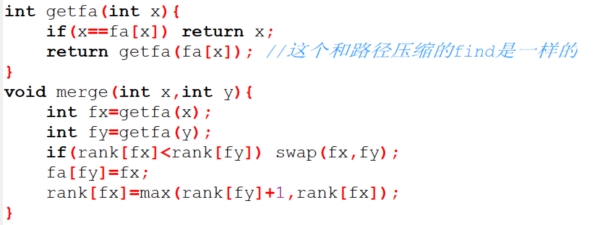
如何实现并查集？
有路径压缩&按秩合并的：

Slide 49
BZOJ 4551
题意：
给定一颗有根树（根为1），有以下两种操作：
1. 标记操作：对某个结点打上标记（在最开始，只有结点1有标记，其他结点均无标记，而且对于某个结点，可以打多次标记。）
2. 询问操作：询问某个结点最近的一个打了标记的祖先（这个结点本身也算自己的祖先）你能帮帮他吗?

Slide 50
BZOJ 4551
思路：
离线处理所有操作，算出最终某个点被标记了几次。
跑一次dfs算出最终状态时每个点最近的打了标记的祖先u[i]。
从后往前重新看操作：
如果是标记操作，那么当前节点标记数-1，如果标记数为0了，那么u[i]=fa[i]最近的祖先（用并查集来处理之前的更新）。
如果为询问，则输出当前最近的祖先（同样可以用并查集来做）。

Slide 51
BZOJ 4668
题意：
在一个图上,在两个点间连一条边,问这两个点最早在什么时候联通.

Slide 52
BZOJ 4668
思路：
我们不难发现，在保证留下最早的边并且联通的情况下，最后会连出一棵树，所以我们肯定会想到用并查集维护连通性，但如何知道是哪个操作连接的两个联通块呢？
并查集只会对祖先进行操作，内部的点并不会被影响，所以我们想到了并查集的按秩合并，记录小的联通块连到大的联通块时是第几个操作，由于以后不会有直接的操作连接小联通块和外部节点，所以 这个记录不会被覆盖，查询的时候类似暴力查lca，往上跳的同时更新操作编号的最小值就可以了。

Slide 53
BZOJ 1015
题意：
给定一张图，支持删点和询问连通块个数

Slide 54
BZOJ 1015
思路：
按操作顺序处理的话要在删除点的同时维护图的形态（即图具体的连边情况），这是几乎不可做的
我们发现，这道题可以先读入操作，把没删的点的边先连上，然后再倒序处理操作
这样的话从删点变成了加点，而且只要维护连通块的数量，用并查集可以快速的解决这个问题

Slide 55
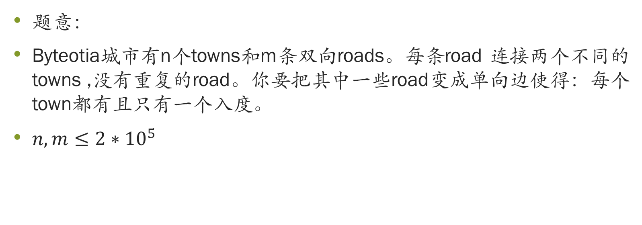
BZOJ 1116
题意：
Byteotia城市有n个towns和m条双向roads。每条road 连接两个不同的 towns ,没有重复的road。你要把其中一些road变成单向边使得：每个town都有且只有一个入度。
$n,m≤2∗{10}^{5}$

Slide 56
BZOJ 1116
成立当且仅当所有连通块中都有环存在。
并查集判环即可

Slide 57
BZOJ 2079
题意：
给你一张无向图，并对图中的一些点进行红黑染色，要求： 1、对于每个红色的点一定有黑色点与其相连， 2、对于每个黑色的点一定有红色点与其相连， 3、对于每个未染色的点一定有红色点和黑色点与其相连。 判断这个图是否有一个染色的可行解，若有，输出一个解

Slide 58
BZOJ 2079
思路：
考虑一下树的情况,把树按照深度奇偶染色一定符合题意
图一定有生成树,所以点数>1的联通块一定有解
那么就是判断有没有一个联通块只有一个结点

Slide 59
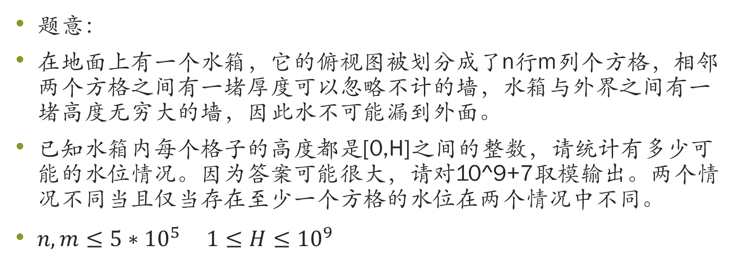
BZOJ 5101
题意：
在地面上有一个水箱，它的俯视图被划分成了n行m列个方格，相邻两个方格之间有一堵厚度可以忽略不计的墙，水箱与外界之间有一堵高度无穷大的墙，因此水不可能漏到外面。
已知水箱内每个格子的高度都是[0,H]之间的整数，请统计有多少可能的水位情况。因为答案可能很大，请对10^9+7取模输出。两个情况不同当且仅当存在至少一个方格的水位在两个情况中不同。
$n,m≤5∗{10}^{5} 1≤H≤{10}^{9}$

Slide 60
BZOJ 5101
思路：
考虑把每堵墙看做一条边，不难发现只有最小生成树上的边是有用的。
那么我们考虑在Kruskal算法的加边过程中顺便统计答案。
对于当前每一个连通块x，设mx[x]表示x中的最大边权，s[x]表示在连通块x中每个点的点权不超过mx[x]时的方案数。
当合并两个连通块x和y时，设当前边权为w，那么显然有s[x和y]=(s[x]+w-mx[x])*(s[y]+w-mx[y])。

